Slide 2
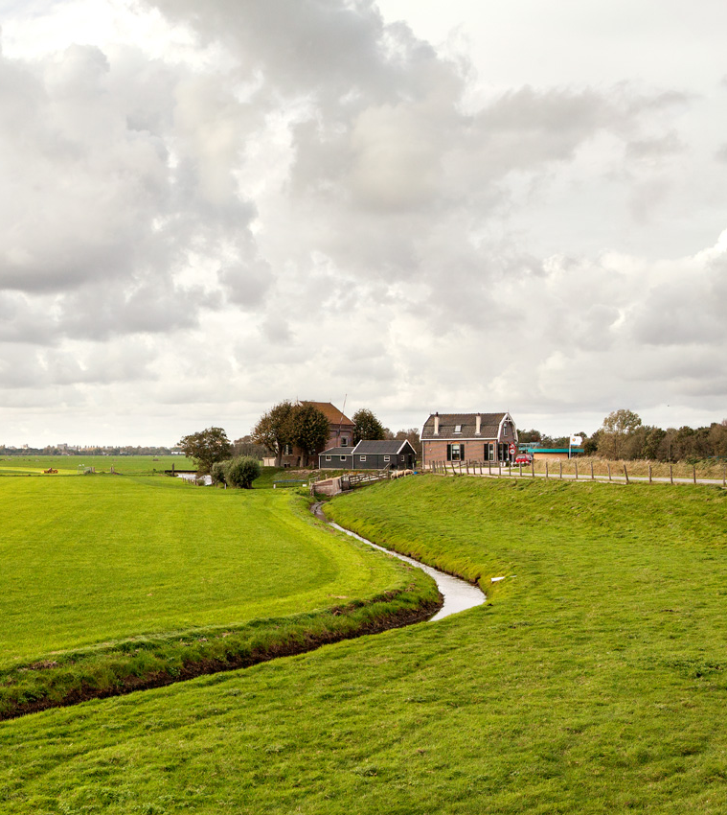
Ronde Hoep
startnotitie

Slide 3
Inleiding presentatie
Openingswoord Dhr. Kruiswijk
Uitleg startnotitie Dhr. van Eck
Doorkijk naar projectplan en inspraakprocedure
Vragen?

Slide 4
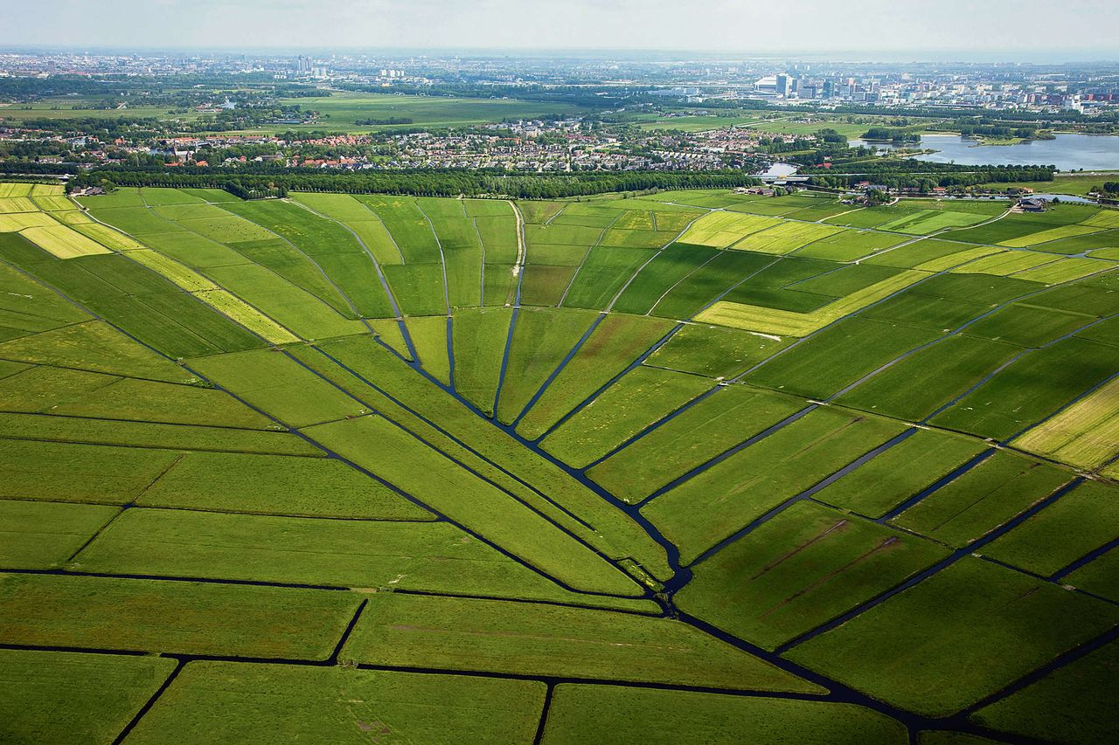
Introductie door Dhr. van Kruiswijk
Dhr. Kruiswijk

Slide 5
Startnotitie
Bart van Eck (omgevingsmanager)

Slide 6
Overzicht startnotitie Ronde Hoep
Waarom een calamiteitenberging of noodoverloopgebied;
Opdracht bestuursovereenkomst
Inventarisatie
Uitvoeringsvarianten en besluit bestuur
Schaderegelingen
Doorkijk

Slide 7
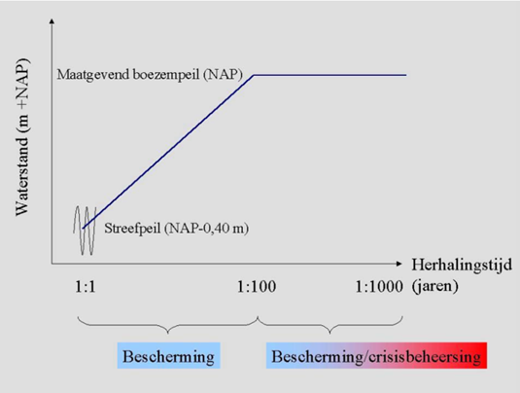
Waarom noodoverloopgebied
Overstromingen in 1993 en 1995
1: Verhogen nationale waterveiligheidsnormen tot 1: 100 jaar 2: Aanwijzen noodoverloopgebieden (inzet <1:100 jr)
1: aanleggen van piekwaterberging, stroomlijnen bruggen, vergroten capaciteit pompen en watersysteem→ afgestemd klimaatsverandering
2: aanwijzen noodoverloopgebieden voor extremen

Slide 8
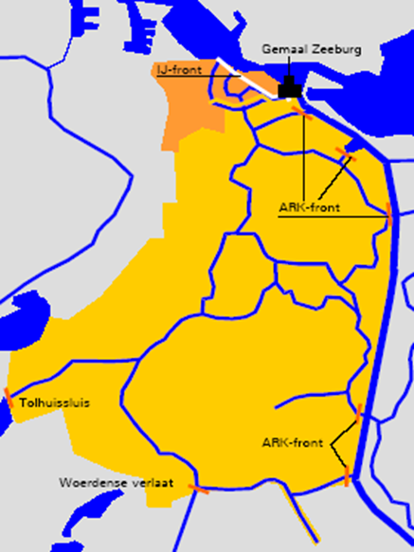
Waarom Ronde Hoep
Pilot de Ronde Hoep
Centraal in Amstelboezem gelegen;
Bebouwing geconcentreerd tegen dijken;
Relatief weinig schade

Slide 9
Opdracht AGV
Realisatie van een inlaatwerk (capaciteit: in 24 uur - 2,4 mln m³).
Bescherming wijk Benning (-1,90 m NAP).
Bescherming milieurelevante objecten (gierkelders/gastanks etc.).
Bescherming bebouwing (facultatief).
Uitwerking schaderegeling met één loket.
Afstemmen met bestemmingsplan, gelijktijdige procedure.

Slide 10
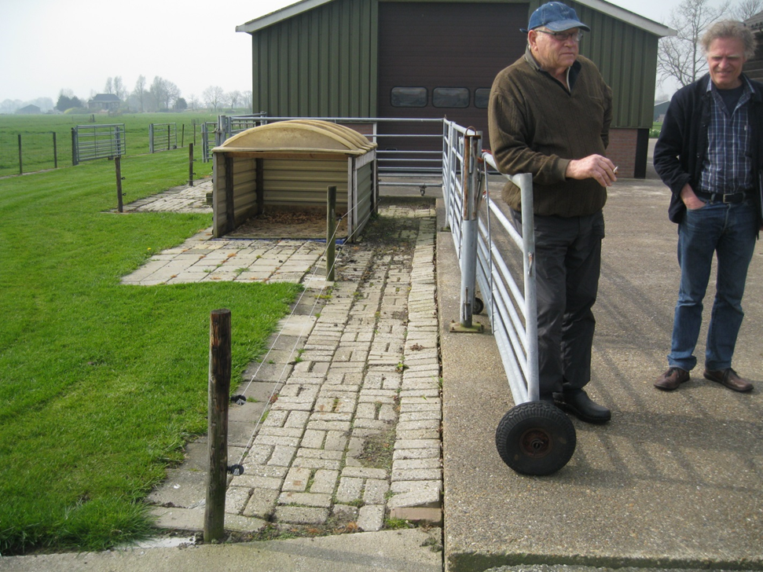
Inventarisatie
Rapport de polder spreekt;
Inventariserende keukentafelgesprekken;
Diverse overleggen SRH/LTO
Externe expertise / onderzoeken
Individuele bezoeken

Slide 11
Startnotitie:
Schept kaders/koers concept projectplan obv voorverkenning en studies.
Geeft overzicht van varianten en keuze bestuur
Maatregelen uitgewerkt tot voorontwerp.
Doorkijk vervolgstappen opzetten concept projectplan.
Advies CIE voor uitwerking concept projectplan.
startnotitie
schaderegelingen
maatregelen
inzet en nazorg

Slide 12
Varianten maatregelen van het Dagelijks Bestuur AGV
Bescherming percelen met kleikaden.
Inlaatconstructie, beschermen gas/olietanks en stimuleringsregeling voor beschermen overige objecten.
Stoppen.
Bestuur heeft besloten variant 2 uit te werken.

Slide 13
Inhoud besluit technische maatregelen
Inlaatconstructie met inlaatcapaciteit 28 m³/sec.
Beschermen wijk Benning door plaatsing stuw tot max -1,90 m NAP.
Beschermen gas en olietanks.
Realiseren stimuleringsregeling.

Slide 14
Waarom dit besluit?
Kosten/baten van kleikaden is maatschappelijk niet verantwoord.
Stoppen is niet verantwoord, de Ronde Hoep blijft altijd noodoverloopgebied met behoud van alle nadelige consequenties.
De percelen beschermen vraagt om maatwerk en vindt plaats op privaat terrein.
Stimuleringsregeling biedt mogelijkheid tot slimme oplossingen die kunnen aansluiten bij geplande activiteiten van de ondernemer/bewoner.

Slide 15
Stimuleringsregeling
Stimuleringsregeling biedt mogelijkheid tot slimme oplossingen die kunnen aansluiten bij geplande activiteiten van de ondernemer/bewoner.
Niet over de schutting, maar faciliterend (technische ondersteuning, mogelijkheid om in eigen beheer uit te voeren);
Stimuleringsregeling wordt de komende tijd uitgewerkt.

Slide 16
Stappen invullen stimuleringsregeling
Opzetten kader stimuleringsregeling
Inventariseren (on)mogelijkheden met 5 casussen
Aanpassen en opnemen projectplan
Invullen stimuleringsregeling
Toetsen stimuleringsregeling met ca. 5 casussen

Slide 17
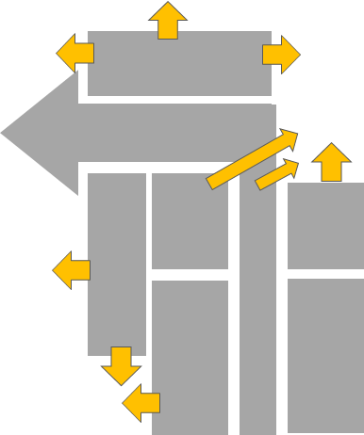
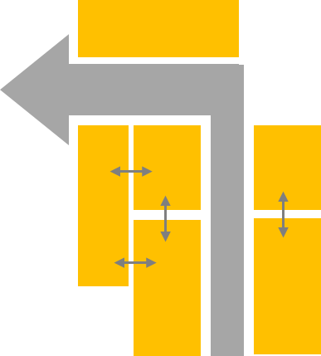
Inzet en nazorg
Van regulier waterbeheer naar crisisbeheersing;
Volledig isoleren Amstelboezem
Waarschuwing mogelijke inzet
Inzet
Opnemen schade
Redeneerlijn
Stap 1. Maximaal afvoeren IJmuiden en dicht zetten WIS
Stap 2. Benutten andere afvoermogelijkheden – regionale systemen of ARK naar buitenwater
Stap 3. Vasthouden regionale systemen
Tot regulier peil (‘no regret’)
Boven regulier peil (crisispeil)
Operationeel beheerders
Crisis beheersing
Stap 4. Afvoer van HWS naar Markermeer
Stap 5. Inzet noodbergingsgebieden, noodpompen en gericht schade accepteren

Slide 18
Schaderegelingen
Planschade (conform Wro)
Inrichtingsschade (modelovereenkomst – richtlijn medegebruik)
Gevolgschaderegeling

Slide 19
Gevolgschaderegeling
schade aan zaken, zowel roerend als onroerend;
(zuivere) vermogensschade waaronder in ieder geval begrepen maar niet beperkt tot, bedrijfsschade, teeltplanschade en schade aan natuurwaarden;
extra kosten per risicoadres waaronder in ieder geval begrepen maar niet beperkt tot evacuatiekosten, bereddingskosten en opruimingskostenkosten, voor zover verschuldigd aan derden, toe te rekenen aan arbeid in eigen beheer en redelijk van omvang zijn;
kosten voor deskundige bijstand mits gemaakt en redelijk van omvang.

Slide 20
Doorkijk
Uitwerken stimuleringsregeling.
Afronden uitwerking gevolgschaderegeling.
Uitwerken planmaatregelen
Opstellen evacuatieplan en nazorgplan (penvoering veiligheidsregio).
Afstemmen met bestemmingsplan (-1,90 m NAP).
Doorlopen procedures MER (voor zover noodzakelijk);
Medio juni besluit DB over concept projectplan (met stimuleringsregeling en uitgewerkte gevolgschaderegeling).

Slide 21
Bezwaarmogelijkheden projectplan
Inspreken bij de commissie;
Bezwaarschrift tijdens periode ter inzage legging (na besluit Algemeen Bestuur);
Beroepsprocedures (juridisch)

Slide 22
Communicatie
Persoonlijke afspraak.
Nieuwsbrief (aanmelden via website).
Email: ronde.hoep@waternet.nl
Bewonersbijeenkomsten.
Sharepoint

